Slide 1
بنام خدا

Slide 2
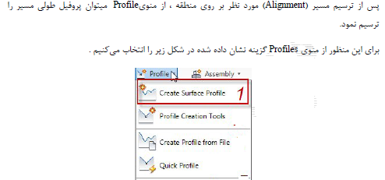
ترسیم پروفیل طولی

Slide 3
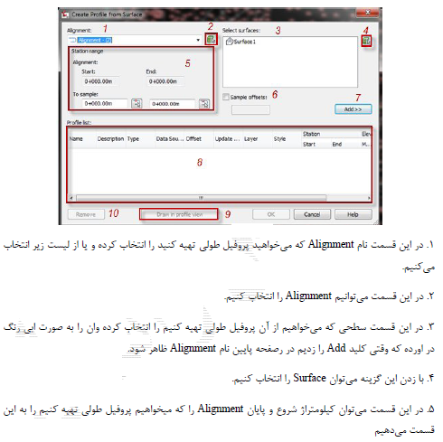

Slide 4
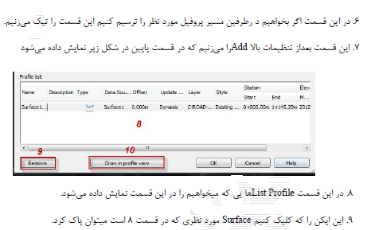

Slide 5
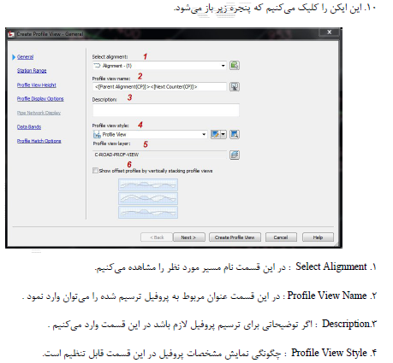

Slide 6
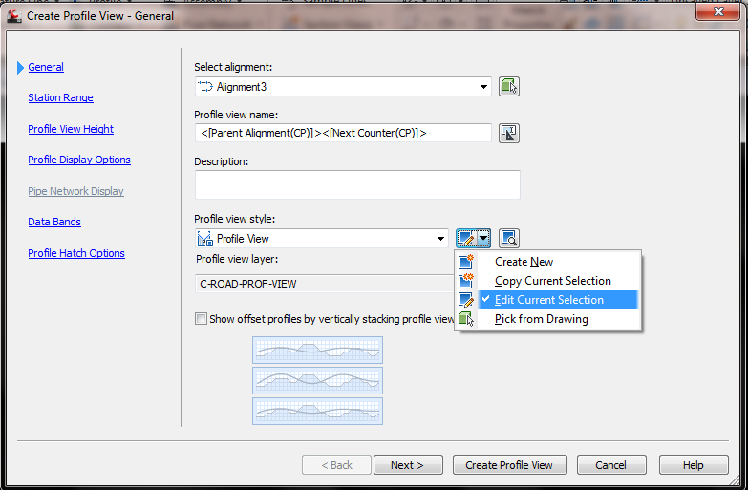
جهت تعریف مقیاس و ویرایش استایل پروفایل طولی

Slide 7
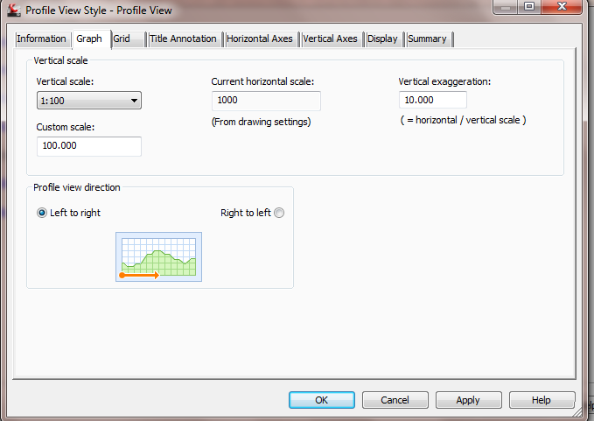

Slide 8
نکته مهم: در پروفایل طولی مقیاس ارتفاعی 10 برابر مقیاس افقی می باشد.
جهت تنظیم مقیاس افقی در پایین صفحه در قسمت Annotation Scale می توانید آن را انتخاب کنید و یا در Drawing Setting آن را تغییر دهید.

Slide 9
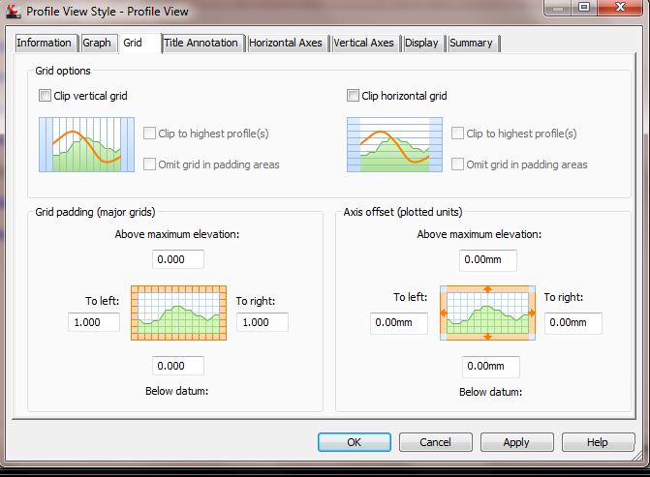
تنظیمات گریدبندی پروفیل:

Slide 10
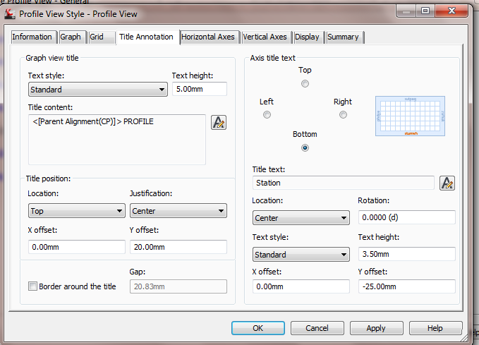
تنظیمات مربوط به فونت و عنوان نمودار

Slide 11
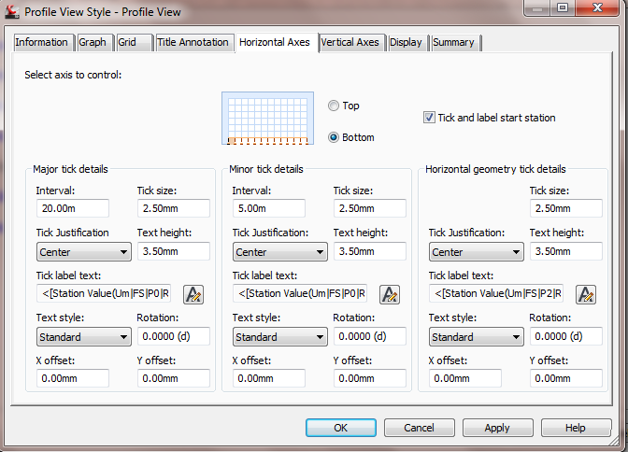
تنظیمات مربوط به تیک گذاری گریدهای افقی نمودار

Slide 12
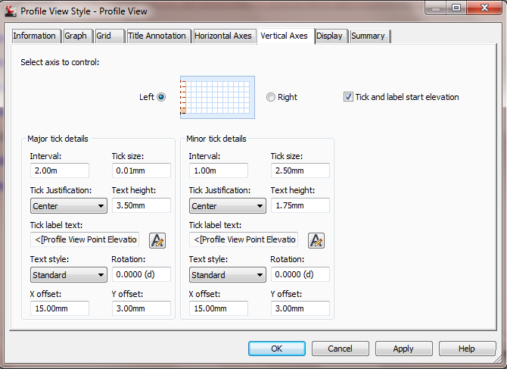
تنظیمات مربوط به تیک گذاری گریدهای عمودی نمودار

Slide 13
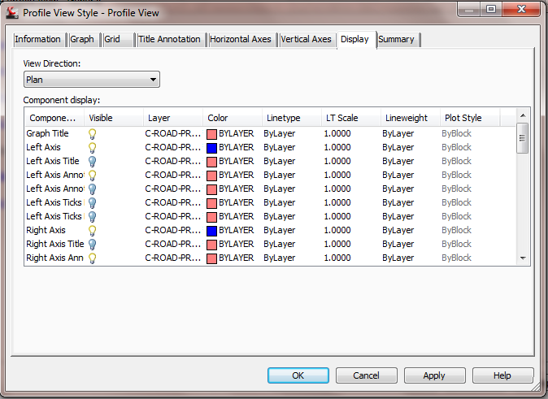
تنظیمات مربوط به لایه های پروفیل طولی

Slide 14
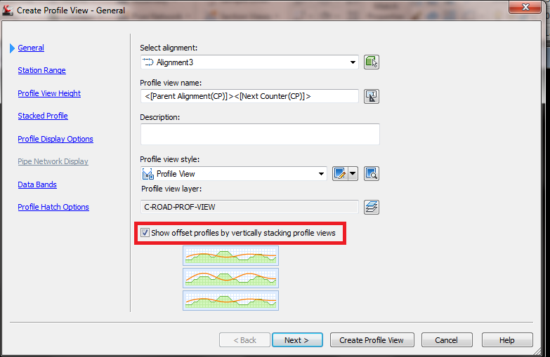
اگر بخواهیم همزمان با پروفیل طولی محور مرکزی مسیر، پروفیل طولی آفست های چپ و راست مسیر را نیز بدهد:

Slide 15
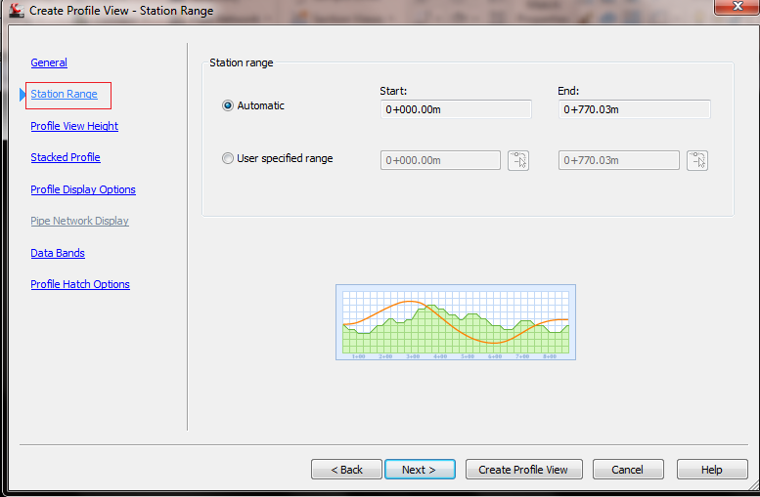
تنظیمات مربوط به بازه کیلومتراژ موردنظر در پروفیل طولی

Slide 16
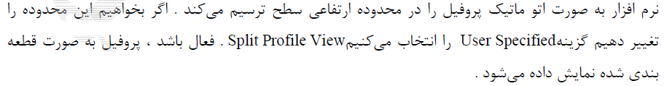
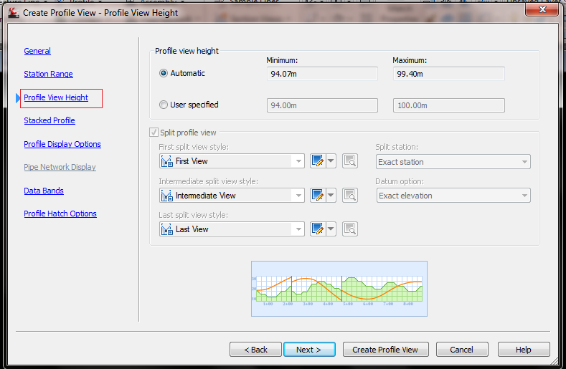

Slide 17
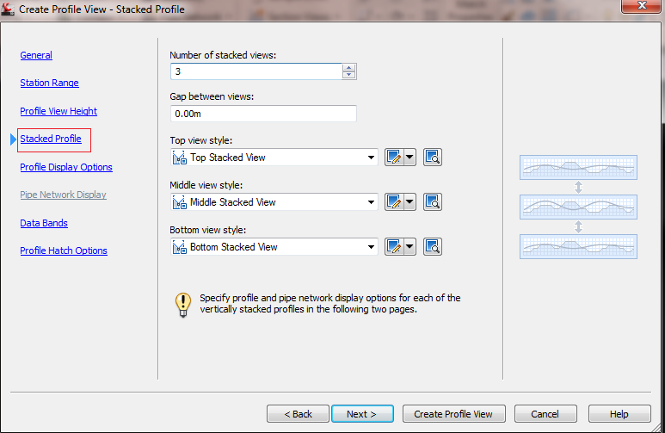
تنظیمات مربوط به پروفیل های آفست مسیر

Slide 18
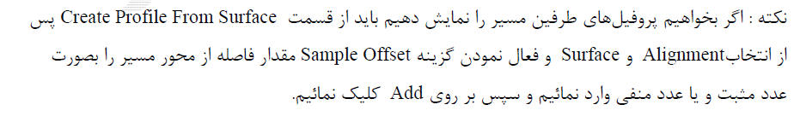

Slide 19
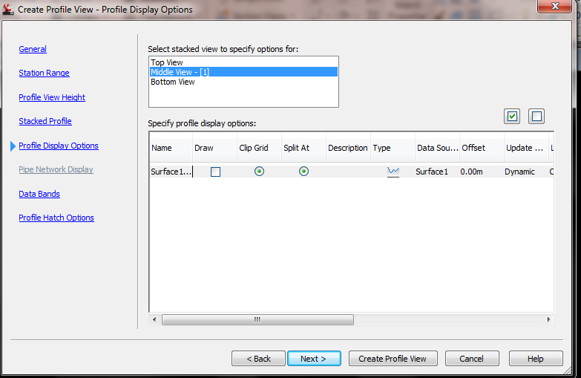

Slide 20
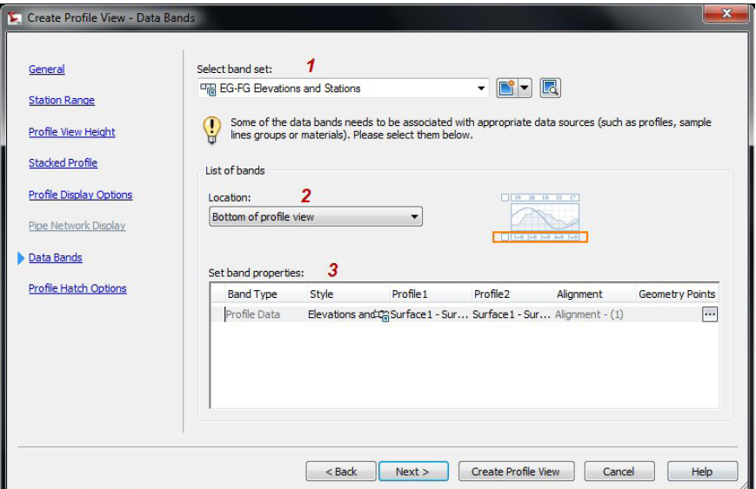
تنظیمات مربوط به Label های پروفیل

Slide 21
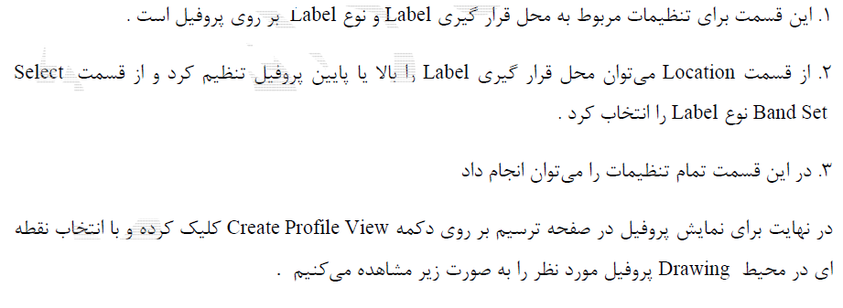

Slide 22
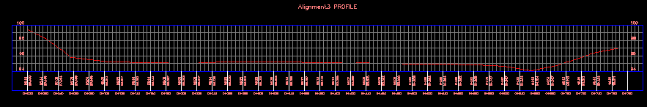

Slide 23
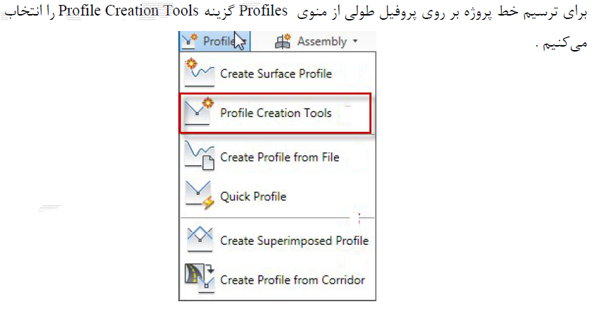
ترسیم خط پروژه

Slide 24
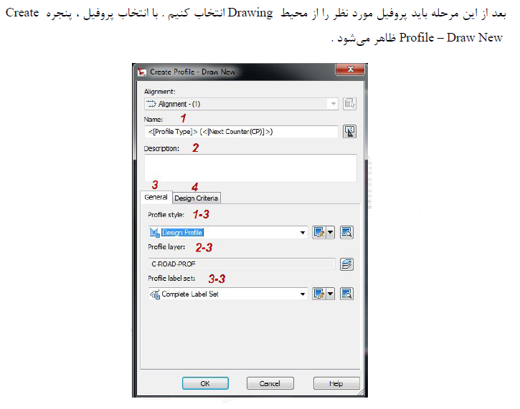

Slide 25
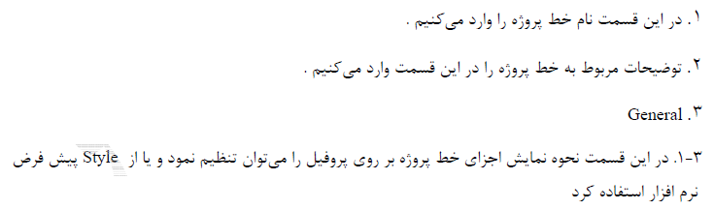
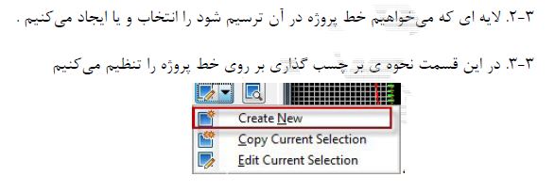

Slide 26
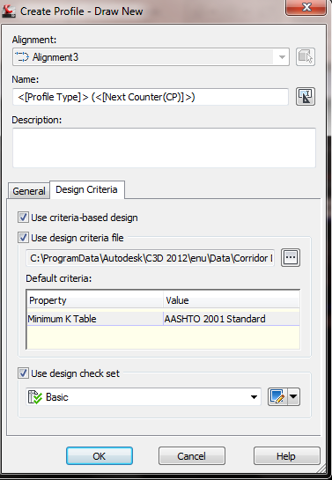
برای طراحی خط پروژه بر اساس آیین نامه های استاندارد:

Slide 27
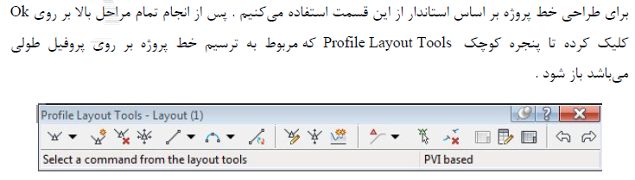

Slide 28
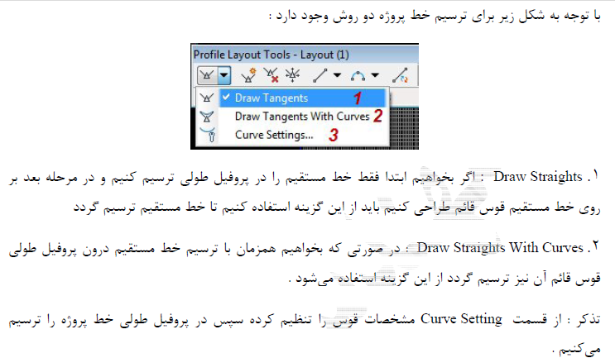

Slide 29
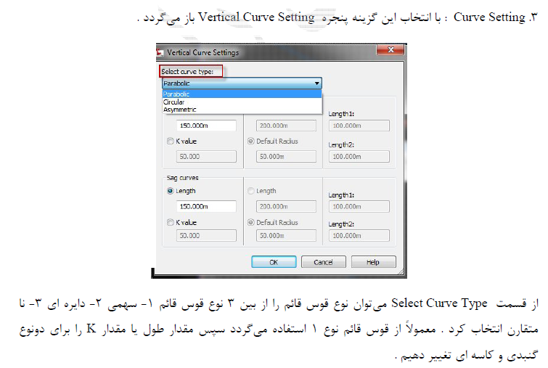

Slide 30
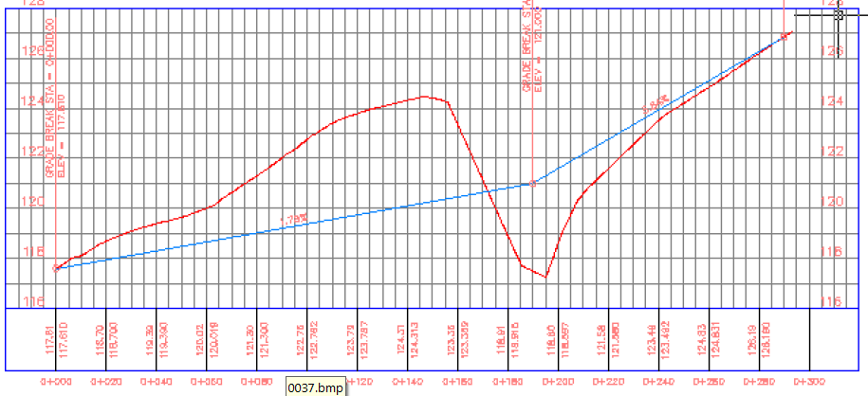
در کشیدن خط پروژه دقت می کنیم که مقدار خاکبرداری مسیر با خاکریزی آن تا حدامکان برابر باشد.

Slide 31
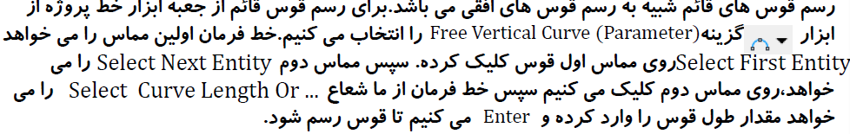
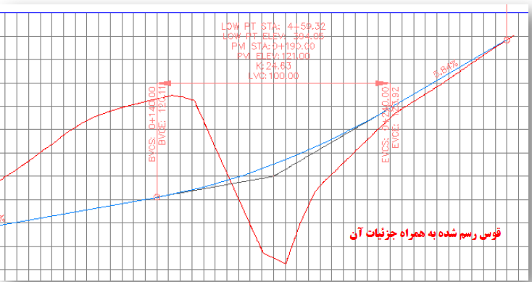
رسم قوس های قائم

Slide 32
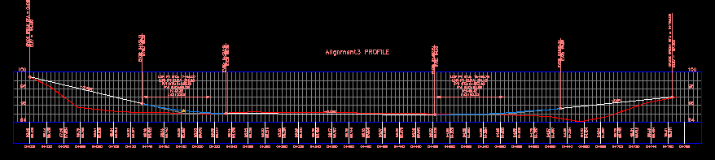
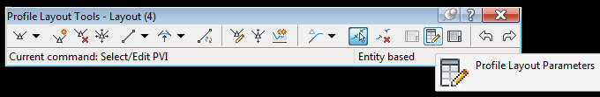
در صورت مغایرت قوس قائم با آیین نامه و ظاهر شدن علامت هشدار بر روی قوس قائم، بایستی آن را اصلاح نمود که همانند قوس های افقی از پنجره ی زیر استفاده می شود:

Slide 33
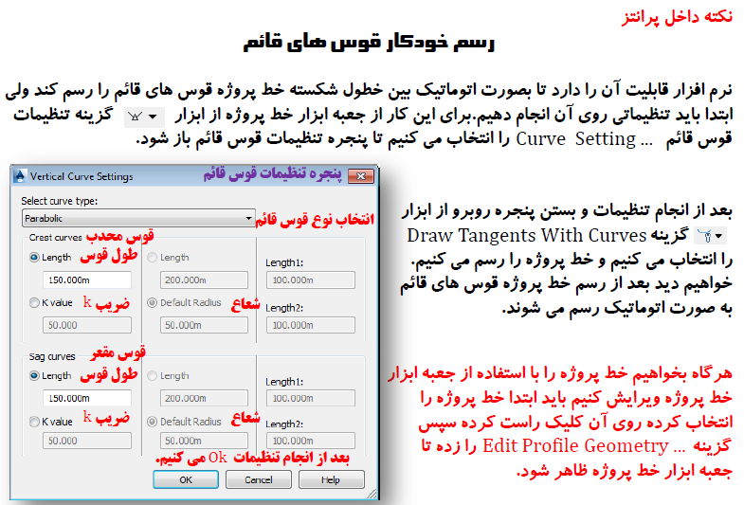

Slide 34
انتخاب یک پروفیل تیپ برای پروفیل عرضی
در نرم افزار تعداد زیادی پروفیل تیپ آماده موجود است که می توان هر یک از آن ها را برای کار خود برگزید. که این پروفیل ها در منوی Home و از دسته Palettes و گزینه Tool Palettes و سپس تب Assembly می باشند. با انتخاب هریک از آنها می توان آن ها را با کلیک روی صفحه مشاهده نمود.

Slide 35
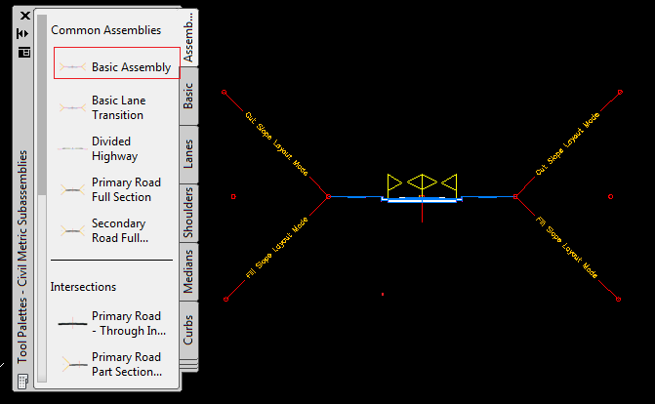

Slide 36
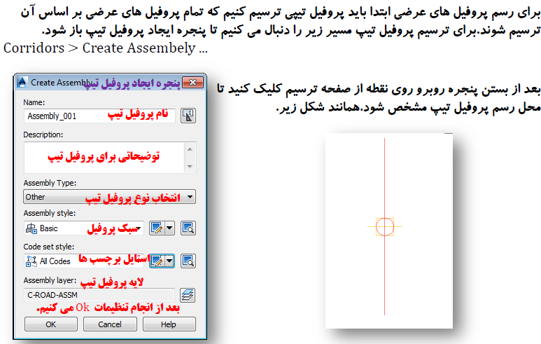
ساختن پروفیل تیپ برای پروفیل عرضی:
نوع پروفیل تیپ را می توان تاجدار یا صفحه ای معرفی کرد.

Slide 37
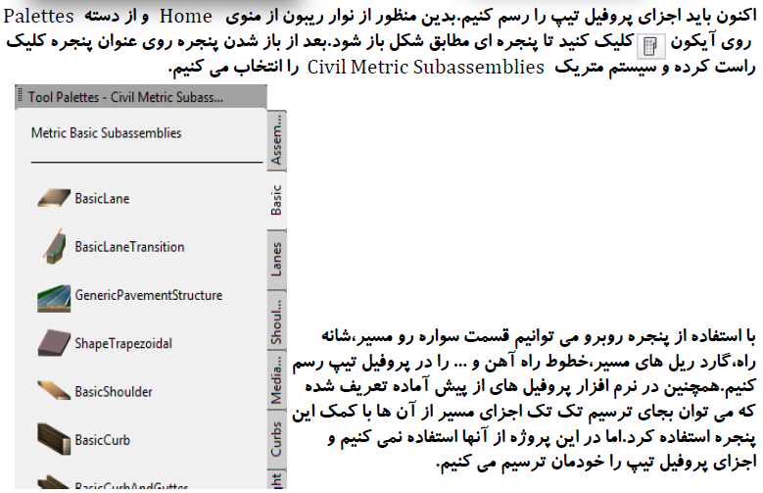

Slide 38
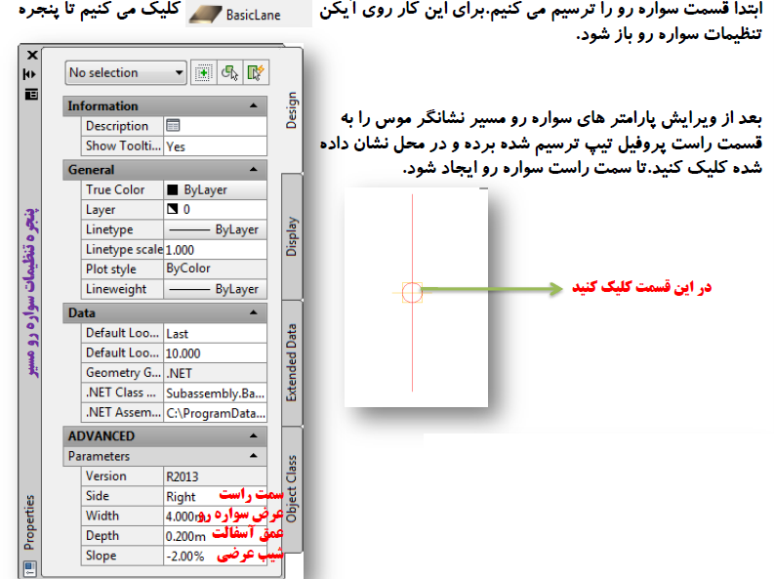

Slide 39
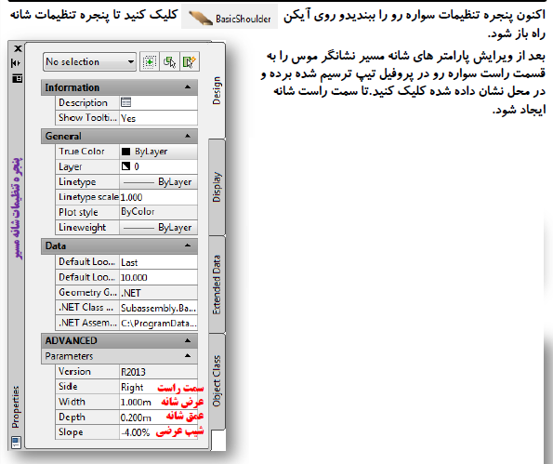
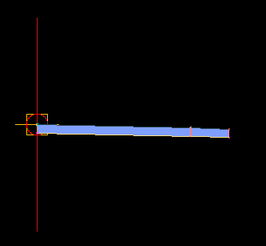

Slide 40
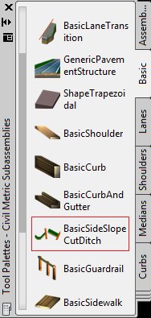
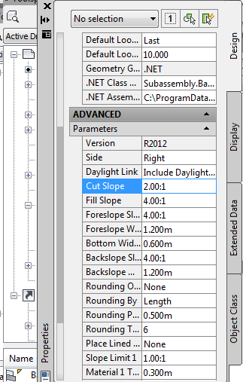
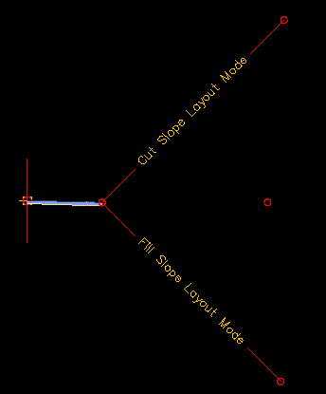
جهت طراحی شیب شیروانی:

Slide 41
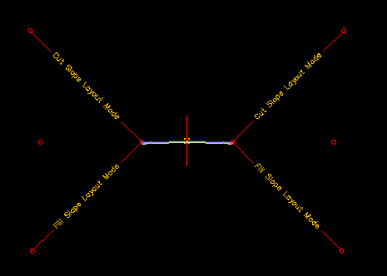
جهت کامل شدن پروفایل تیپ، می توان سمت چپ آن را Mirror نمود. برای این کار Subassembly را انتخاب کرده و گزینه Mirror Subassembly را زده و سمت چپ پروفیل را ترسیم نمایید.

Slide 42
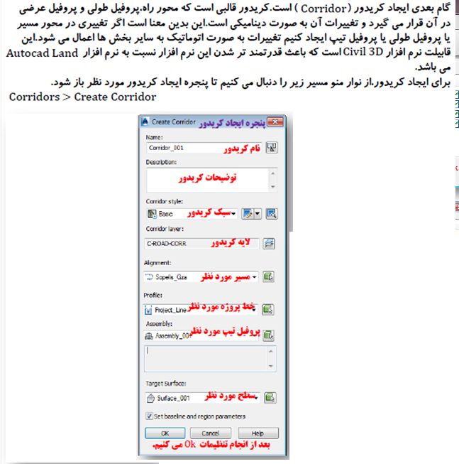
ایجاد کریدور

Slide 43
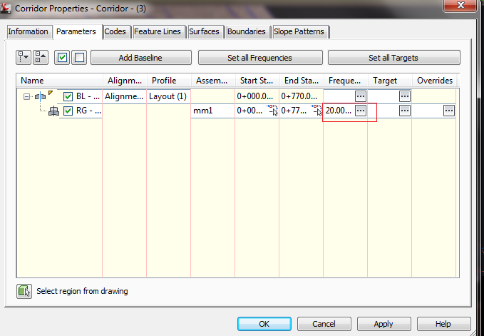
پنجره ای بصورت اتوماتیک باز میشود
نکته: در پنجره کریدور، دقت کنید که فاصله نمونه برداری هر چه انتخاب شود، پروفیل عرضی نیز به همان فاصله تولید خواهد شد..

Slide 44
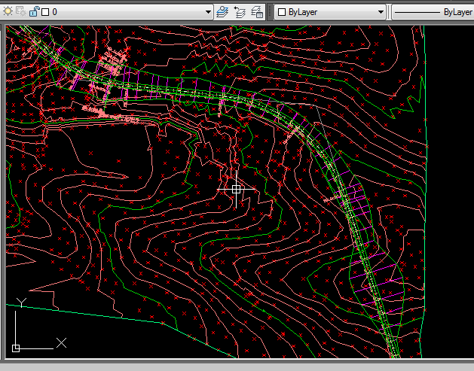

Slide 45
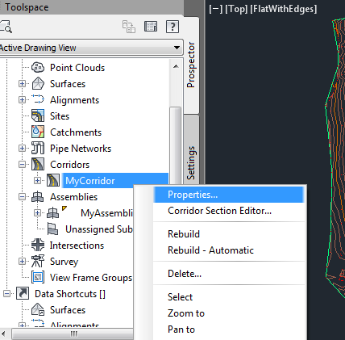
ساختن سطح کریدور
حال از پنجره ToolSpace بر روی نام کریدور خود کلیک راست کرده و گزینه Properties را بزنید.

Slide 46
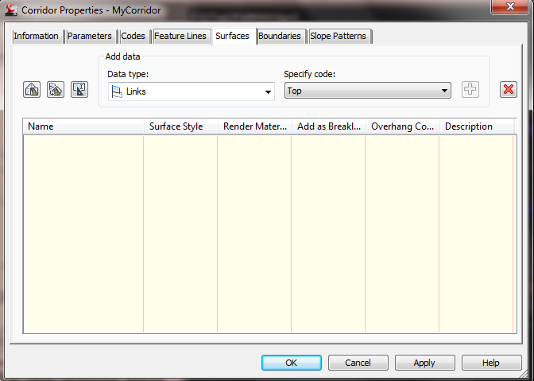
در پنجره باز شده به تب Surface بروید

Slide 47

در این پنجره دکمه اول (Create a Corridor Surface) را بزنید

Slide 48

در این مرحله یک سطر به داخل پنجره فوق اضافه شده است
حال Specify Code را بر روی Top قرار داده و علامت + را بزنید
میبینید که یک سطر مربوط به Top به پنجره فوق اضافه شده است.

Slide 49

حال به تب Boundaries بروید. در این تب نام کریدور خود را میبینید روی آن راست کلیک کرده و گزینه Add Automatically را زده و چون اسمبیلی شما به شیب شیروانی ختم شده است گزینه Daylight را بزنید. سپس Apply کنید.

Slide 50

Render گرفتن از Corridor و حرکت بر روی مسیر
پس از تعریف کریدور، دستور Shade را زده و سپس بر روی کریدور کلیک کرده و از بالا گزینه , Analysis Driveرا زده و Play میکنیم...

Slide 51

پروفیل عرضی
قبل از ترسیم پروفیل عرضی، بایستی از سطح مورد نظر نمونه برداری (سمپل گیری) شود.

Slide 52


Slide 53

پنجره نمونه برداری باز می شود:
نکته: فاصله نمونه برداری بر روی مسیر باید با فاصله نمونه برداری در تعریف کریدور یکسان باشد. می توانید از کلیک بر روی کریدور و گزینه Corridor Properties می توان آن را چک کرد...

Slide 54


Slide 55

پس از معرفی Sample line ها، حال از پنجره ToolSpace از زیر شاخه Allignment نام الایمنت خود را یافته و از زیرشاخه Sample line group آن نام سمپل لاین خود را بیابید. روی آن کلیک راست نموده و گزینه Properties را بزنید.

Slide 56

در پنجره باز شده، در تب Section رفته ، دکمه Sample more sources را بزنید

Slide 57

حال پنجره زیر باز میشود در این پنجره هر سه سطحی که میبینید را از سمت چپ به سمت راست Add نمایید

Slide 58

سپس استایل سطح سوم را بر روی Finished Ground قرار دهید
سپس Apply و ok نمایید. پنجره زیر پر میشود. Ok نمایید.

Slide 59


Slide 60
زدن پروفیل عرضی
قبل از این قسمت بهتر است مقیاس Drawing خود را بر روی یک مقیاس بزرگ مانند 1/50 تنظیم نمایید.

Slide 61


Slide 62


Slide 63

محاسبه حجم

Slide 64


Slide 65


Slide 66

و انتخاب سطح اولیه خود به عنوان سطح EG و سطح کریدور خود برای Datum

Slide 67


Slide 68
نکته: اگر پس از کلیک کردن جدول را ندیدید یکبار سیویل خود را بسته و باز کنید.
نکته: اگر اعداد جدول بر روی هم افتاده بود بر روی جدول خود کلیک کرده و سپس از بالا گزینه Realign Stacks را بزنید.

